Slide 2




Elias Medawar
24 ans
Bachelor bilingue en Informatique
Elias.Medawar@gmail.com
06/09/2011
Thèse de Bachelor : ESIB@PAD
USJ - Liban du 30 mai au 19 août 2011

Slide 3







Contexte
L’Université Saint-Joseph
1873 enseignants
Plus de 12000 étudiants
8 campus au Liban et 1 Dubaï
Objectifs
Réalisation
Démonstration
Conclusion
Elias Medawar

Slide 4

Contexte
Objectifs
Fonctionnalités
Autres
Réalisation
Démonstration
Conclusion
Elias Medawar

Slide 5
Contexte
Objectifs
Fonctionnalités
Ergonomique et bon design graphique
Compatible iPhone/iPad
Tester compatibilité graphique
Autres
Réalisation
Démonstration
Conclusion
Elias Medawar

Slide 6
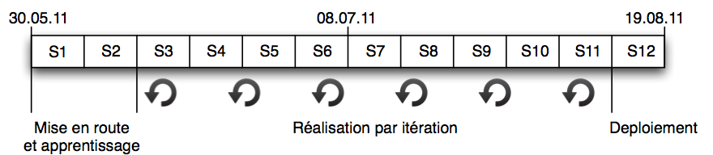
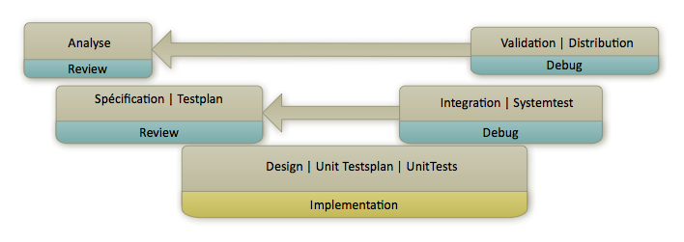
Contexte
Objectifs
Planification
Documentation
Réalisation
Architecure
Démonstration
Conclusion
Illustration du modèle de développement en V qui est appliqué à chaque itération.
Elias Medawar

Slide 7
Contexte
Objectifs
Planification
Selon normes IEEE
Software Project Management Plan
Software Requirements Specification
Software Design Description
Software Test Documentation
Documentation
Réalisation
Compatibilité
Architecture
Démonstration
Conclusion
Elias Medawar

Slide 8
Contexte
Compatibilité iPhone/iPad
Simulation de l’iPhone sur l’iPad
Conditional coding
Présentation différente de l’information
Objectifs
Planification
Documentation
Réalisation
Compatibilité
Architecture
Démonstration
Conclusion
Elias Medawar

Slide 9
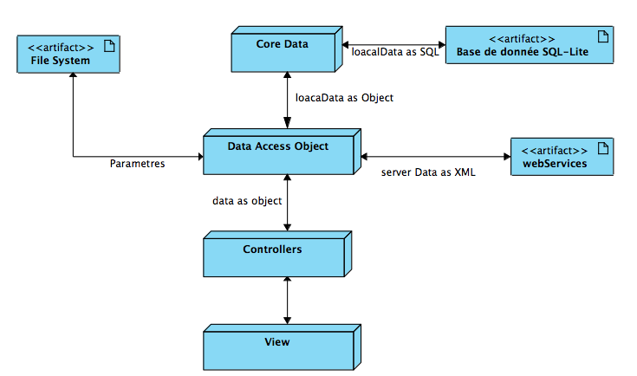
Contexte
Objectifs
Planification
Documentation
Réalisation
Compatibilité
Architecture
Démonstration
Conclusion
Elias Medawar

Slide 10
Contexte
Simulateur: Service web de l’USJ
News , Annuaire et cache
Simulateur : Service web du développeur
Carte campus, Calendrier et résultat d’examen
Objectifs
Réalisation
Démonstration
Conclusion
Elias Medawar

Slide 11
Contexte
Premier projet de longue durée
Nouvel environnement de travail.
Compatibilité iPhone/iPad
Objectifs
Difficultés
Extensions
Réalisation
Epilogue
Démonstration
Conclusion
Elias Medawar

Slide 12
Contexte
Compléter la base de données (GPS, carte détaillée).
Nouvelles fonctionnalités: Où es-tu? Menu des cafétérias, etc…
Plus d’interactions: Agenda, carte, news.
Utilisation par d’autres universités.
Objectifs
Difficultés
Extensions
Réalisation
Epilogue
Démonstration
Conclusion
Elias Medawar

Slide 13
Contexte
Objectifs atteints.
Satisfaction personnelle.
Évolution future facilitée.
Objectifs
Difficultés
Extensions
Réalisation
Epilogue
Démonstration
Conclusion
Elias Medawar

Slide 14
Remerciement.
Questions ?
Remarques ?
Elias Medawar

